Slide 1
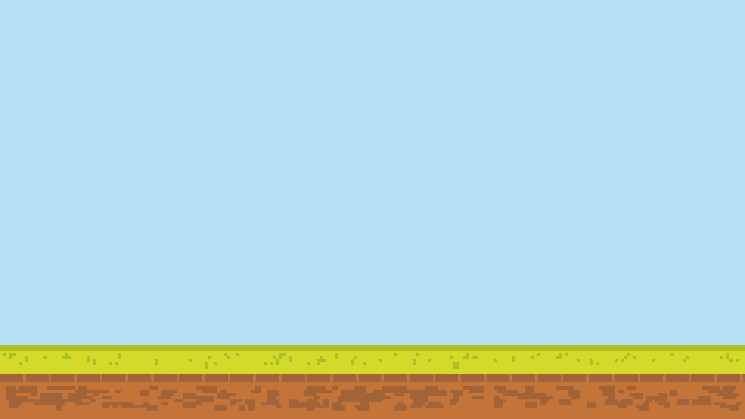










MOTORES PARA
VIDEOJUEGOS
UNITY
GODOT
T8.2 · Con qué herramientas se construye un juego
No hay un motor perfecto.
Hay un motor para cada proyecto.
UNREAL
PHASER
Notes:
Bienvenida al tema 8.2. Hoy veremos qué es un motor, cuáles son los más importantes en 2026, cómo se elige y por qué el curso usa Unity.
La idea no es memorizar nombres ni defender un motor como si fuera un equipo de fútbol: es entender qué herramienta conviene para cada proyecto.

Slide 2
8.2 · MOTORES
LO QUE VEREMOS HOY
Cinco bloques para elegir con criterio.
01
QUÉ ES UN MOTOR
→
La caja de herramientas que evita repetir trabajo.
02
EL PANORAMA
→
Unity, Godot, Unreal, Phaser y otras opciones.
03
PUNTOS FUERTES Y DÉBILES
→
Lo que cada motor hace bien y lo que te cobra.
04
CÓMO ELEGIR
→
2D/3D, lenguaje, licencia, plataforma y tiempo.
05
UNITY Y EL FUTURO
→
Por qué lo usamos y qué cambia con la IA.
Notes:
Recorrido de la sesión: qué es un motor, el panorama actual, fortalezas y debilidades de los tres grandes, criterios de selección y el caso de Unity en este curso.
Al final hay una actividad breve para aplicar los criterios a tres proyectos distintos.

Slide 3
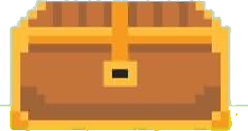
BLOQUE 01
01
¿QUÉ ES UN
MOTOR?
La infraestructura que sostiene al juego.
ESCENAS · FÍSICA · AUDIO · CÓDIGO
Notes:
Un motor no es el juego: es la infraestructura sobre la que se construye. Pensarlo así evita dos errores comunes: creer que el motor lo hace todo y creer que da igual cuál elegir.

Slide 4
8.2.1 · FUNDAMENTOS
EL MOTOR ES UNA CAJA DE HERRAMIENTAS
Resuelve lo repetitivo para que te concentres en el juego.
01
RENDER
02
FÍSICA
03
AUDIO
Dibuja la escena: luces, sombras, materiales y efectos.
Gravedad, choques, fuerzas y movimiento.
Reproduce música y efectos, y mezcla volúmenes.
04
ENTRADA
05
RECURSOS
06
HERRAMIENTAS
Lee teclado, mouse, mando y pantalla táctil.
Carga y organiza imágenes, modelos, sonidos y escenas.
Editor visual, animación, depuración y compilación.
El motor no diseña el juego: te quita el trabajo repetitivo.
Notes:
Un motor es un conjunto de sistemas y herramientas que ya resuelven lo que casi todo juego necesita: dibujar, simular física, reproducir audio, leer controles y cargar recursos.
La analogía de la cocina: el motor es la cocina equipada, no la receta. Tú decides qué cocinar y cómo sabe.

Slide 5
8.2.1 · PANORAMA
EL PANORAMA EN 2026
Cuatro nombres que vas a escuchar todo el tiempo.
UNITY
GODOT
UNREAL
PHASER
C# · 2D y 3D
GDScript y C# · 2D y 3D
C++ y Blueprints · 3D
JavaScript · 2D web
El generalista: móvil, consola, VR y simulación.
Libre y ligero. Ideal para aprender y para 2D.
La referencia en gráficos de alta gama.
Juegos que corren en una pestaña del navegador.
CURVA MEDIA
CURVA BAJA
CURVA ALTA
CURVA BAJA CON JS
Ninguno es «el mejor»: cada uno brilla en un tipo de proyecto.
Notes:
Este es el mapa rápido. Unity es el generalista; Godot es el libre y ligero; Unreal es el de mayor calidad visual; Phaser es el especialista de la web.
Preguntar al grupo: ¿cuáles han usado o cuáles les llaman la atención? No corregir todavía; las siguientes diapositivas explican el porqué.

Slide 6
8.2.1 · PANORAMA
OTROS MOTORES Y HERRAMIENTAS
Opciones especializadas que también conviene conocer.
GAMEMAKER
RPG MAKER
DEFOLD
2D rápido; muy usado en juegos indie.
RPG por turnos con un editor visual.
2D ligero para móvil y web.
CONSTRUCT
BEVY
COCOS
2D sin código, bueno para prototipos.
Motor en Rust, para quien ya programa.
2D y 3D para móvil y web.
Si el juego es pequeño y concreto, una herramienta especializada puede ser mejor que un motor general.
Notes:
Además de los cuatro grandes hay herramientas muy útiles. GameMaker y Construct son fuertes en 2D; RPG Maker está pensado para un género concreto; Defold y Cocos apuntan a móvil y web; Bevy es para quien ya programa en Rust.
La lección: no siempre hace falta un motor general. Para un prototipo pequeño, una herramienta especializada puede ahorrar semanas.

Slide 7
BLOQUE 02
02
UNITY
El generalista que equilibra.
2D · 3D · C# · VR
Notes:
Unity es el motor del curso. Lo vemos primero como una opción más, con sus ventajas y sus problemas, no como una obligación.

Slide 8
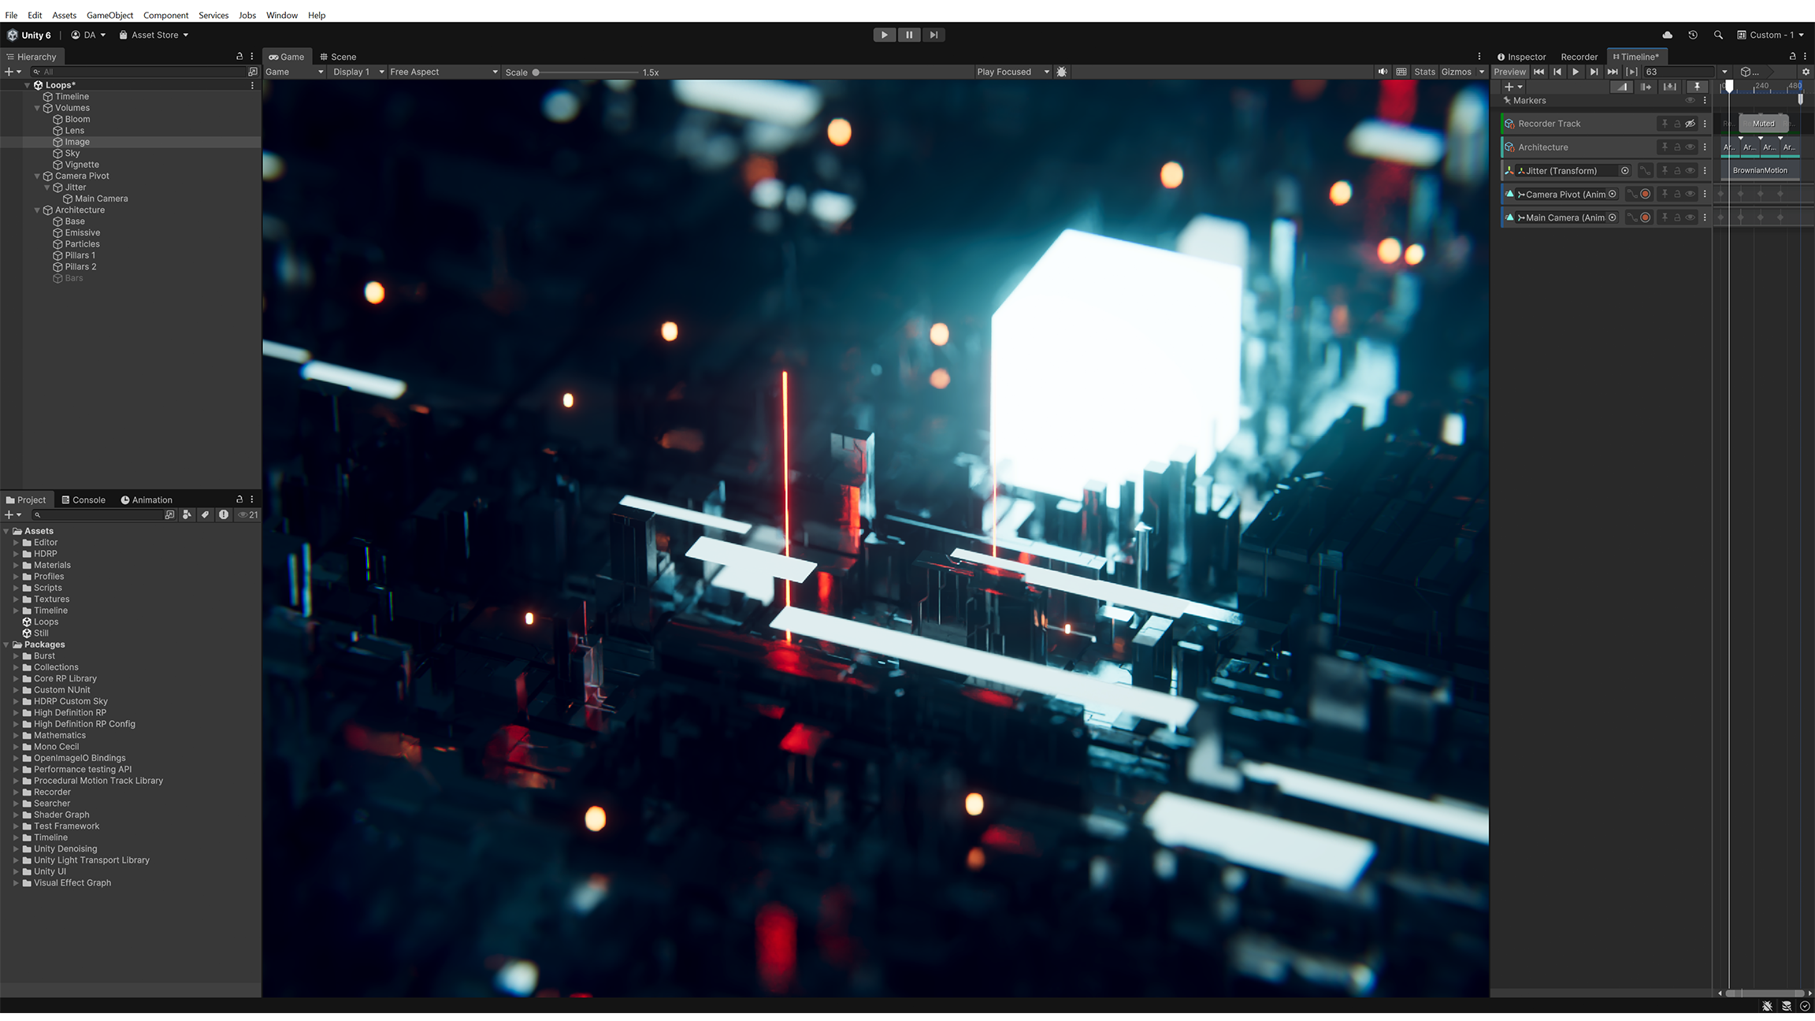
8.2.2 · UNITY
UNITY EN 2026
Un motor para casi cualquier plataforma y casi cualquier idea.
C# LEGIBLE
Un lenguaje muy usado y con documentación abundante.
COMUNIDAD ENORME
Cursos, foros, ejemplos y recursos para casi todo.
MULTIPLATAFORMA
PC, móvil, consola, web, VR y AR.
Unity 6.3 LTS · soporte a largo plazo hasta 2027
Notes:
Unity es un motor generalista: lo mismo sirve para un juego 2D de móvil que para una experiencia de realidad virtual. Su lenguaje principal es C#.
La versión LTS actual es Unity 6.3, publicada en diciembre de 2025 y soportada hasta diciembre de 2027. En clase usaremos una versión LTS para evitar sorpresas.
Fortalezas: comunidad gigantesca, mucha documentación, Asset Store y salida a casi todas las plataformas. También es fuerte en móvil y XR.

Slide 9
8.2.2 · UNITY
UNITY: DÓNDE DUELE
No es gratis para siempre ni es el más ligero.
LICENCIA
PESO
Gratis hasta 200 mil USD de ingresos o fondos. Después, Pro.
Pesa más que Godot y tarda en abrir proyectos grandes.
Personal no publica en consolas.
El editor y los recursos ocupan varios GB.
MEMORIA
DEPENDENCIAS
C# libera memoria automáticamente; si generas basura, hay tirones.
Paquetes y recursos de terceros que a veces se rompen.
Se nota al crear y destruir muchos objetos.
Fija versiones y revisa licencias.
Úsalo si buscas equilibrio, empleo y muchas plataformas. No lo elijas solo por los gráficos.
Notes:
Unity tiene costos y límites. El plan Personal es gratis hasta 200 mil USD de ingresos o fondos; arriba de eso se necesita Pro, que en 2026 cuesta 2,310 USD al año por asiento.
El cambio de precios de 2023 y la llamada Runtime Fee dañaron la confianza de parte de la comunidad, aunque la cuota por instalación se canceló en 2024.
También es más pesado que Godot, y C# puede producir pausas si el código genera mucha basura y el recolector de memoria trabaja de golpe.

Slide 10

8.2.6 · UNITY
UNITY NO ES SOLO PARA JUEGOS
El mismo motor sirve para simular, entrenar y visualizar.
ROBÓTICA
GEMELOS DIGITALES
Probar brazos, sensores y rutas antes de mover el robot real.
Simular una fábrica, un auto o una ciudad en un mundo virtual.
CAPACITACIÓN
CINE Y PRODUCTO
Entrenar en VR sin riesgo y repetir la práctica.
Previsualización, tableros y configuradores.
Entrenamiento con realidad virtual.
Por eso Unity también te sirve en robótica, VR o control, no solo en videojuegos.
Notes:
Unity se usa mucho fuera de los juegos: simulación de robots, gemelos digitales de fábricas, capacitación en realidad virtual, previsualización de cine y configuradores de producto.
Esto importa para el curso: las mismas ideas de escena, componentes, física y eventos sirven en otras materias y en trabajos de ingeniería.

Slide 11
BLOQUE 03
03
GODOT
El libre, el ligero, el de todos.
2D · 3D · MIT · GDScript
Notes:
Godot es la alternativa open source más seria. Su licencia MIT y su editor pequeño lo hacen muy atractivo para aprender y para proyectos 2D.

Slide 12
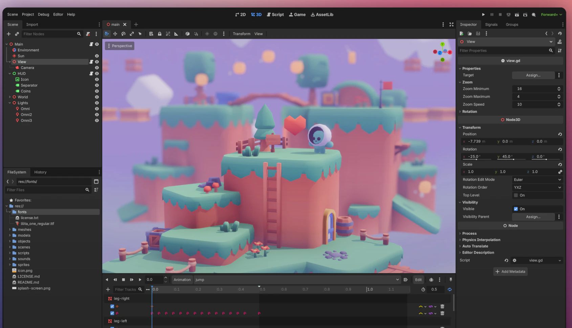
8.2.3 · GODOT
GODOT EN 2026
Un editor pequeño con ideas grandes.
MIT: GRATIS SIEMPRE
Sin regalías ni cuotas, aunque vendas el juego.
LIGERO Y RÁPIDO
Abre en segundos y corre en computadoras modestas.
2D SENCILLO
Escenas y nodos fáciles de entender al inicio.
Godot 4.6 · editor con una escena 3D
Versión actual: Godot 4.6 (enero de 2026).
Notes:
Godot es un motor libre con licencia MIT: puedes usarlo, modificarlo y vender lo que hagas sin pagar regalías. El editor pesa poco y abre rápido.
Su organización se basa en escenas y nodos: cada objeto es un nodo y las escenas se pueden reutilizar. Esa idea resulta muy clara para quien empieza.
GDScript se parece a Python y es el lenguaje principal; también se puede usar C#. Godot 4.6 salió en enero de 2026 y usa Jolt como física 3D por defecto.

Slide 13
8.2.3 · GODOT
GODOT: DÓNDE DUELE
Libre no significa que todo sea fácil.
3D DE ALTA GAMA
CONSOLAS
Le falta potencia y herramientas frente a Unreal.
PlayStation, Xbox y Switch requieren un socio que haga el porte.
Para un indie estilizado, alcanza.
W4 Games ofrece portes oficiales.
ECOSISTEMA
C#
Menos recursos, complementos y ofertas de trabajo que Unity.
Funciona, pero GDScript es el camino principal.
La comunidad crece, pero es más pequeña.
C# requiere .NET instalado.
Úsalo para aprender, para 2D o para publicar sin pagar regalías.
Notes:
Godot brilla en 2D y en proyectos independientes, pero todavía no compite con Unreal en 3D de alta gama. Su comunidad y su tienda de recursos son más pequeñas.
En consolas, Godot no incluye exportadores oficiales por su modelo abierto; se usan portes de terceros como W4 Games o el trabajo con una distribuidora.
C# funciona bien en escritorio, pero GDScript es el lenguaje con mejor soporte y el que aparece en casi toda la documentación.

Slide 14
BLOQUE 04
04
UNREAL
ENGINE
El motor de los gráficos de cine.
3D · C++ · BLUEPRINTS · CINE
Notes:
Unreal es el techo de calidad visual. También es el que más pide: hardware, tiempo de aprendizaje y disciplina.

Slide 15
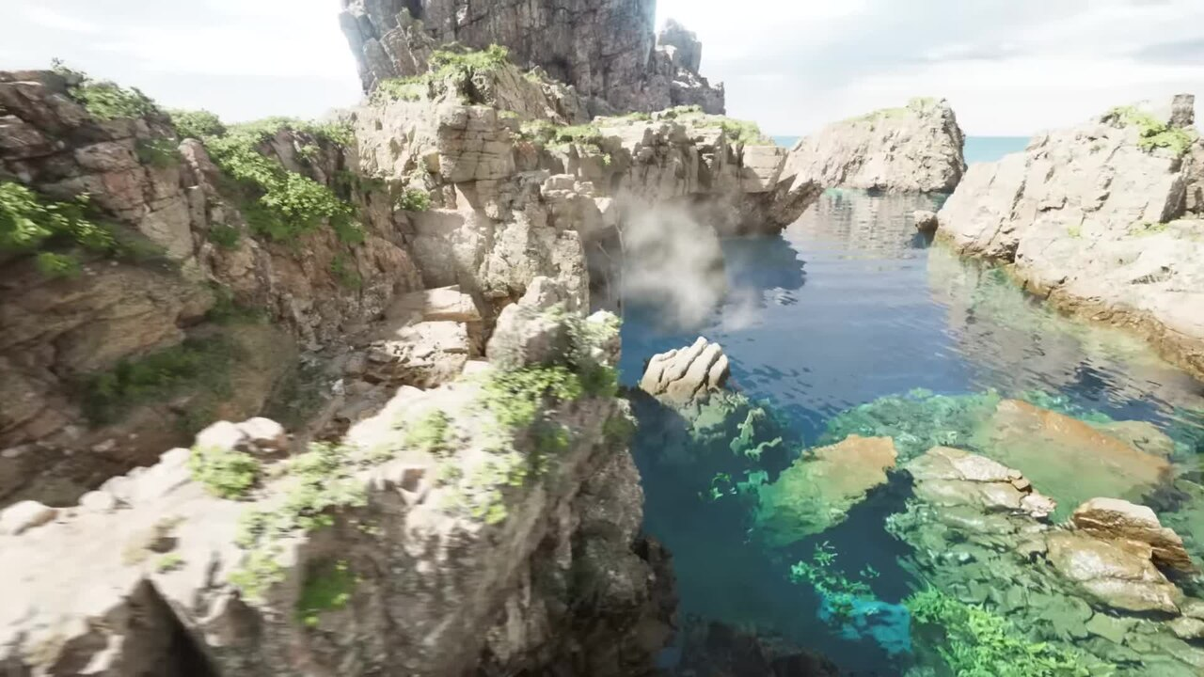
8.2.4 · UNREAL
UNREAL EN 2026
La referencia cuando la imagen es la prioridad.
CALIDAD VISUAL
Nanite y Lumen: geometría densa y luz realista.
MUNDOS Y PERSONAJES
MetaHuman, animación y herramientas de cine.
C++ O BLUEPRINTS
C++ para potencia; Blueprints para prototipos.
Escena creada en Unreal Engine 5.
Versión actual: Unreal Engine 5.8 (junio de 2026).
Notes:
Unreal Engine es el motor que marca la pauta en gráficos de alta gama. Nanite permite millones de polígonos y Lumen calcula iluminación global en tiempo real.
La versión actual es UE 5.8, publicada en junio de 2026; es la última gran versión de la línea UE5. Epic ya anunció UE6 para acceso anticipado a finales de 2027.
Se puede programar en C++ o con Blueprints, un sistema visual de nodos. Blueprints acelera los prototipos; C++ da más control y rendimiento.

Slide 16
8.2.4 · UNREAL
UNREAL: DÓNDE DUELE
La potencia se paga en hardware y tiempo.
HARDWARE
CURVA DE APRENDIZAJE
Pide una computadora potente y mucho espacio en disco.
C++ y el editor son más difíciles al inicio.
Una laptop básica sufre.
Blueprints ayudan a empezar.
TIEMPOS
BLUEPRINTS
Compilar y preparar el juego puede tardar mucho.
Fáciles de empezar; difíciles de mantener si crecen.
La iteración se vuelve lenta.
Un grafo enorme es difícil de depurar.
Úsalo si tu prioridad es la imagen 3D o un mundo grande. Para 2D o un prototipo, es demasiado.
Notes:
Unreal pide una computadora potente, bastante espacio en disco y tiempo para compilar. El editor y C++ tienen una curva de aprendizaje más alta que Unity o Godot.
Blueprints son muy útiles para empezar, pero un proyecto grande puede llenarse de nodos difíciles de leer y de depurar. La solución es combinar Blueprints con C++ y mantener una arquitectura clara.
En licencia, Unreal es gratis hasta 1 millón USD de ingresos brutos por producto; arriba de eso se paga 5% de regalías.

Slide 17
8.2.1 · PHASER
PHASER: JUEGOS EN EL NAVEGADOR
Una biblioteca 2D para JavaScript y TypeScript.
A FAVOR
EN CONTRA
Corre en cualquier navegador, sin instalar nada.
Solo 2D.
Publicar es casi tan simple como subir una carpeta.
JavaScript exige cuidar el rendimiento.
Se integra con React, Vue o una web normal.
No hay un editor visual obligatorio.
Física, escenas y audio incluidos.
El 3D no es su objetivo.
Phaser 4 · abril de 2026
Licencia MIT y comunidad web enorme.
Las consolas no son su camino natural.
Licencia MIT
Ideal para game jams, juegos web y prototipos rápidos.
Notes:
Phaser es una biblioteca 2D para JavaScript y TypeScript. No es un motor con editor completo como Unity o Unreal: es una biblioteca que se integra en una página web.
La versión 4 salió en abril de 2026, con un renderizador nuevo y mejoras de rendimiento. La licencia es MIT.
Es excelente para game jams (encuentros para crear un juego en poco tiempo) y juegos de navegador. Sus límites: solo 2D, el rendimiento depende de JavaScript y el flujo de trabajo es principalmente código.

Slide 18
8.2.5 · SELECCIÓN
COMPARACIÓN RÁPIDA
La misma decisión, en una tabla.
MOTOR | LENGUAJE | 2D / 3D | LICENCIA | IDEAL PARA
Unity | C# | 2D y 3D | Gratis hasta 200 mil USD; Pro 2,310 USD/año | Móvil, VR, simulación
Godot | GDScript y C# | 2D y 3D | MIT: gratis siempre | Aprender, 2D, indie
Unreal | C++ y Blueprints | 3D | Gratis hasta 1 millón USD; 5% después | AAA, cine, mundos grandes
Phaser | JavaScript / TypeScript | 2D | MIT: gratis siempre | Web, jams, prototipos
GameMaker | GML | 2D | Gratis no comercial; pago para publicar | 2D rápido
Datos de 2026. Las licencias cambian: revisa siempre la página oficial antes de empezar.
Notes:
La tabla resume lo importante. Unity y Godot cubren 2D y 3D; Unreal es 3D de alta gama; Phaser es 2D web; GameMaker es 2D con un flujo muy rápido.
Cuidado con las cifras: son de 2026 y las licencias cambian. La columna de licencia es un punto de partida, no una asesoría legal.
GameMaker tiene una versión gratuita para uso no comercial; para publicar comercialmente se necesita una licencia de pago.

Slide 19
8.2.5 · SELECCIÓN
CÓMO ELEGIR: CINCO PREGUNTAS
Responde en este orden y descarta opciones.
01
¿2D O 3D?
Para 2D, Godot y Phaser suelen ser más directos. Para 3D realista, Unreal.
02
¿QUÉ LENGUAJE?
C#, GDScript, C++ o JavaScript. Elige uno que puedas mantener.
03
¿A QUÉ PLATAFORMA?
PC, móvil, consola, web o VR. No todos llegan a todo.
04
¿CUÁNTO CUESTA?
Licencia, hardware, recursos y tiempo de aprendizaje.
05
¿TIEMPO Y EQUIPO?
La curva de aprendizaje pesa más que la lista de funciones.
Elige por el proyecto, no por el video de gráficos más impresionante.
Notes:
El orden importa. Primero el tipo de juego (2D o 3D), luego el lenguaje que puedes mantener, después la plataforma, el costo y el tiempo del equipo.
La última pregunta es la que más se olvida: un motor con más funciones no sirve si el equipo no alcanza a aprenderlo en el tiempo disponible.

Slide 20
8.2.5 · LICENCIAS
LICENCIAS Y COSTO
Lo que dice la letra pequeña, en números de 2026.
UNITY
UNREAL
GODOT
PHASER
$0
$0
$0
$0
Personal hasta 200 mil USD de ingresos o fondos.
Pro: 2,310 USD al año por asiento.
Gratis hasta 1 millón USD por producto.
Después, 5% de regalías.
MIT: sin regalías ni cuotas, incluso si vendes.
MIT: gratis para uso comercial.
CUÁNDO PAGAS: al pasar el umbral o al publicar en consolas.
CUÁNDO PAGAS: al superar 1 millón USD por producto.
CUÁNDO PAGAS: nunca por el motor.
CUÁNDO PAGAS: nunca por la biblioteca.
La licencia se revisa al inicio, no al final.
Notes:
Todos los motores de la lista se pueden empezar gratis, pero no significan lo mismo. Unity Personal es gratis hasta 200 mil USD de ingresos o fondos; después se necesita Pro, 2,310 USD al año por asiento en 2026.
Unreal es gratis hasta 1 millón USD de ingresos brutos por producto; arriba de eso se paga 5% de regalías. Godot y Phaser usan licencia MIT: sin regalías ni cuotas.
La licencia no es solo el precio: también importan las condiciones, los límites de plataforma y los cambios futuros.

Slide 21
BLOQUE 05
05
UNITY EN
EL CURSO
La herramienta con la que vamos a construir.
C# · VR · SIMULACIÓN · JUEGOS
Notes:
Ahora sí: por qué Unity en este curso. No porque sea el mejor en abstracto, sino porque es el mejor equilibrio para nuestras condiciones.

Slide 22
8.2.6 · CURSO
¿POR QUÉ UNITY EN ESTE CURSO?
Cinco razones prácticas, no religiosas.
01
C# SE PARECE A JAVA
Ya viste o verás ideas parecidas; se transfiere a otras materias.
02
NO SOLO HACE JUEGOS
Robótica, VR, control y simulación usan las mismas ideas.
03
MÁS LIGERO QUE UNREAL
Corre en las computadoras del laboratorio.
04
CÓDIGO, NO SOLO BLUEPRINTS
Aprendes a programar de verdad, no solo a conectar nodos.
05
COMUNIDAD Y EMPLEO
Hay documentación, ejemplos y trabajo en la industria.
No es el motor perfecto. Es el mejor equilibrio para 16 semanas y poca experiencia previa.
Notes:
Unity es flexible: sirve para 2D, 3D, móvil, VR y simulación. Eso permite que el mismo curso conecte con robótica, control o realidad virtual.
Es más ligero que Unreal y corre en equipos de laboratorio. C# es un lenguaje muy usado, parecido a Java, y el código que aprenden se transfiere.
En el curso usamos código, no solo Blueprints. No porque lo visual sea malo, sino porque aprender a programar es parte del objetivo.
No es un compromiso para toda la vida: es la herramienta que mejor se ajusta a este curso.

Slide 23
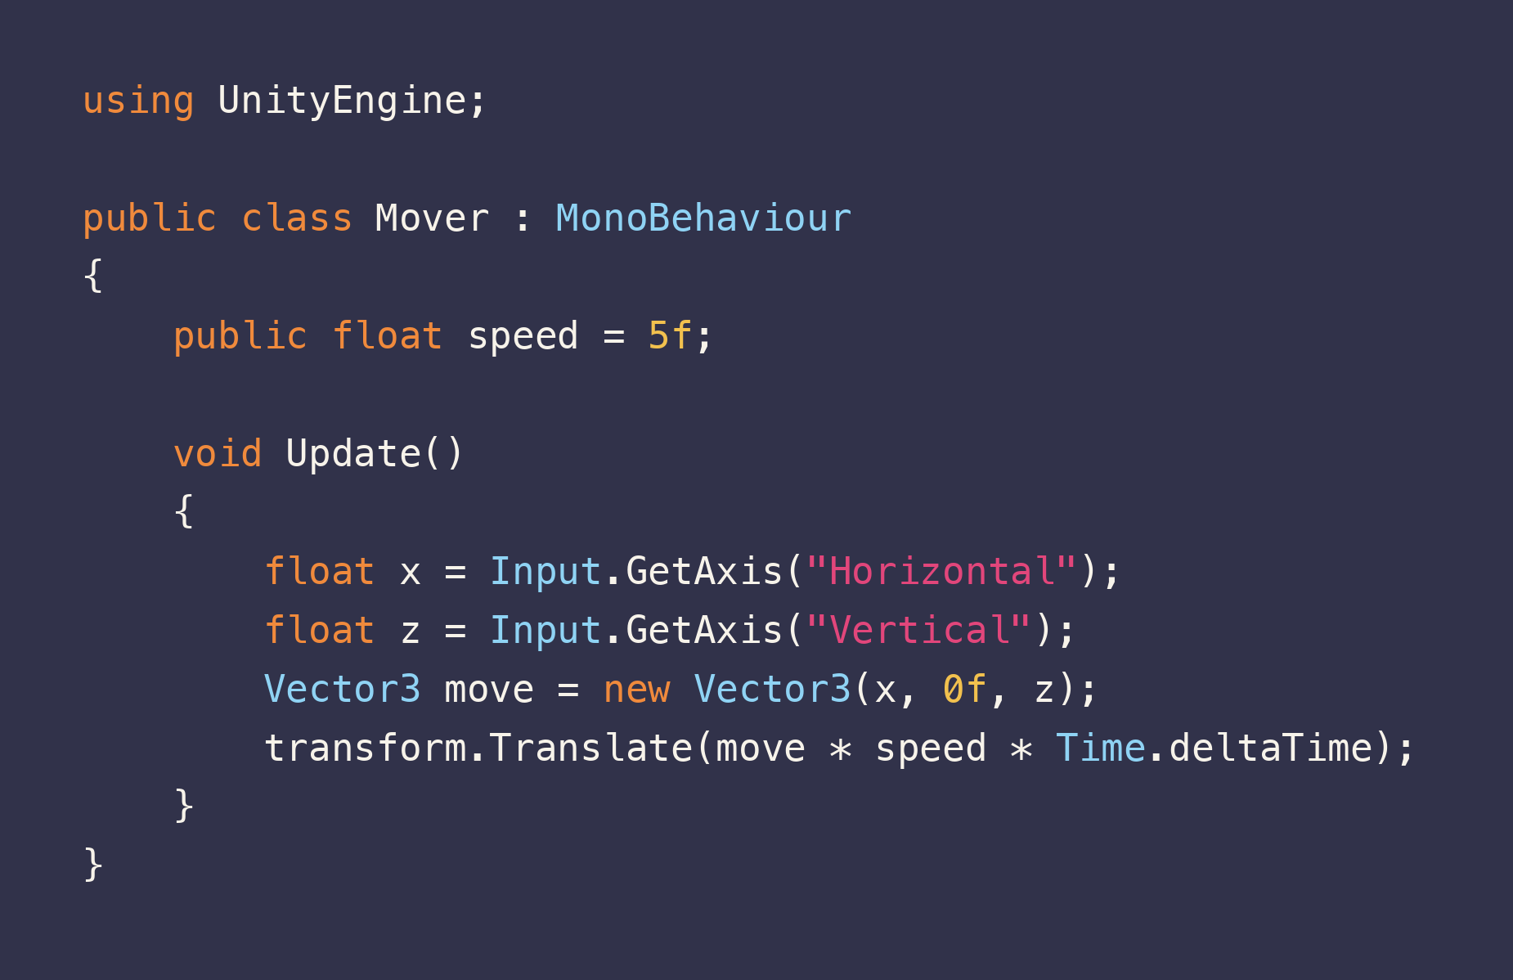
8.2.6 · CÓDIGO
UN SCRIPT EN UNITY
Mover un objeto con el teclado, en C#.
mover_unity.cs · T8-2_content
C#
MonoBehaviour
Todo script que se cuelga de un objeto (GameObject) hereda de aquí.
Update()
Se ejecuta una vez por fotograma.
Input.GetAxis
Devuelve -1, 0 o 1 según la tecla.
Time.deltaTime
Hace que la velocidad no dependa de los cuadros por segundo.
transform.Translate
Mueve el objeto en el mundo.
Notes:
CÓDIGO DE LA DIAPOSITIVA (con espacios, para copiar/pegar):
using UnityEngine;
public class Mover : MonoBehaviour
{
public float speed = 5f;
void Update()
{
float x = Input.GetAxis("Horizontal");
float z = Input.GetAxis("Vertical");
Vector3 move = new Vector3(x, 0f, z);
transform.Translate(move * speed * Time.deltaTime);
}
}
Archivo completo: T8-2_content/mover_unity.cs
Explicación: MonoBehaviour es la clase base de los scripts que se cuelgan de un GameObject. Update se llama una vez por fotograma. Input.GetAxis devuelve -1, 0 o 1 según la tecla. Time.deltaTime convierte "unidades por fotograma" en "unidades por segundo". transform.Translate mueve el objeto.

Slide 24
8.2.7 · 2026
CÓMO SE HACEN JUEGOS EN 2026
La IA acelera los recursos. El criterio sigue siendo humano.
TEXTO A IMAGEN
TEXTO A 3D
EL NUEVO FLUJO
IDEA
qué quieres crear
Arte conceptual, texturas y fondos en minutos.
Meshy, Tripo y otras herramientas generan mallas base.
INDICACIÓN
describe el recurso
ASISTENTES EN EL EDITOR
CÓDIGO Y AUDIO
RECURSO
revísalo y ajústalo
Unity AI (beta) y un puente experimental en Unreal 5.8.
Borradores que hay que revisar y probar.
JUEGO
pruébalo en contexto
La IA no garantiza estilo coherente, derechos limpios ni diversión.
Notes:
En 2026 la IA ya forma parte del flujo de recursos: se generan imágenes, texturas, modelos 3D base, audio y borradores de código. Herramientas como Meshy, Tripo o Scenario se usan para prototipar.
Unity tiene un asistente y generadores dentro del editor en beta; Unreal 5.8 incorpora un complemento experimental (MCP) para conectar modelos externos. Ninguno reemplaza la dirección de arte ni la prueba en el juego.
Riesgos: licencias de lo generado, coherencia de estilo, calidad de las mallas, derechos de autor y dependencia de servicios. La revisión humana sigue siendo obligatoria.

Slide 25
8.2 · ACTIVIDAD
ACTIVIDAD · 10 MINUTOS
Elige un motor para cada caso y justifica en una frase.
CASO 1
CASO 2
CASO 3
Juego 2D de plataformas para navegador.
Dos personas, un mes.
Juego 3D realista para PC y consola.
Equipo de 30 personas.
Simulación de robótica en VR
para una clase.
PISTA
PISTA
PISTA
Phaser o Godot.
Unreal.
Unity.
RECUERDA LOS CRITERIOS
2D / 3D
Lenguaje
Plataforma
Licencia
Tiempo
No hay una respuesta única. Lo importante es el porqué.
Notes:
Actividad de 10 minutos: en parejas, eligen un motor para cada caso y escriben una justificación de una frase.
Caso 1: Phaser o Godot por 2D, web y equipo pequeño. Caso 2: Unreal por calidad 3D y equipo grande, aunque también podría ser Unity. Caso 3: Unity por VR, simulación y C#.
Lo importante no es acertar la respuesta única, sino usar los criterios: 2D/3D, lenguaje, plataforma, licencia y tiempo.

Slide 26
RESUMEN
IDEAS PARA LLEVARTE
Cuatro ideas y una decisión.
01
EL MOTOR NO HACE EL JUEGO
02
CADA MOTOR TIENE UN LUGAR
Te ahorra trabajo repetitivo; el diseño sigue siendo tuyo.
Unity equilibra; Godot libera; Unreal impresiona; Phaser publica.
03
ELIGE POR EL PROYECTO
04
EN ESTE CURSO: UNITY
2D/3D, lenguaje, plataforma, licencia y tiempo.
C#, multiplataforma y útil fuera de los juegos.
Antes de programar, decide el alcance.
Siguiente: 8.5 · GDD, Story Bible y Art Bible.
Notes:
Resumen: el motor es infraestructura, no el juego. Cada motor tiene un lugar: Unity equilibra, Godot libera, Unreal impresiona y Phaser publica en web.
La decisión se toma por el proyecto: 2D/3D, lenguaje, plataforma, licencia y tiempo. En este curso usamos Unity por equilibrio, C# y utilidad fuera de los juegos.
La siguiente parte es 8.5: GDD, Story Bible y Art Bible. Antes de escribir código, hay que decidir qué juego se quiere hacer y con qué alcance.

Slide 27
CRÉDITOS
CRÉDITOS DE LAS IMÁGENES
Fuentes, licencias y atribuciones del material utilizado.
• Unity logo. Unity Technologies. Marca registrada; uso educativo.
• Unreal Engine 5: monk3y_85. CC BY 3.0.
• Unreal logo. Epic Games. Marca registrada; uso educativo.
• Entrenamiento VR: U.S. Army. Dominio público.
• Godot logo. Godot Engine contributors. CC BY 4.0.
• Template, fondos y pixel art: template del curso.
• Phaser logo. Phaser Studio. Licencia MIT.
• Tipografía Neuromax: 1001fonts, EULA incluida.
• Editor Unity 6. Unity Technologies. Uso educativo.
• Capturas y código: elaborados para esta presentación.
• Editor Godot 4.6. Godot Engine. Uso educativo.
• Datos y versiones: páginas oficiales, 2026.
Las marcas y juegos citados pertenecen a sus dueños. Se usan con fines educativos.
Enlaces completos en las notas del presentador.
Notes:
CRÉDITOS Y ENLACES
Unity logo: https://commons.wikimedia.org/wiki/File:Unity_Logo_Black.svg — Unity Technologies, marca registrada, uso educativo.
Unreal logo: https://commons.wikimedia.org/wiki/File:Unreal_Engine_Logo.svg — Epic Games, marca registrada, uso educativo.
Godot logo: https://commons.wikimedia.org/wiki/File:Godot_logo_original_vertical.svg — Godot Engine contributors, CC BY 4.0.
Phaser logo: https://commons.wikimedia.org/wiki/File:Phaser_Logo.png — Phaser Studio, MIT.
Unity 6 editor: https://unity.com/releases/unity-6 — Unity Technologies, uso educativo.
Godot 4.6 editor: https://godotengine.org/releases/4.6/ — Godot Engine, uso educativo.
Unreal 5 ocean cliff: https://commons.wikimedia.org/wiki/File:Unreal_Engine_5_Custom_Map_-_Ocean_Cliff_Environment_animation.webm — monk3y_85, CC BY 3.0.
VR training: https://commons.wikimedia.org/wiki/File:Army_does_VR_Ship_Simulation.jpg — U.S. Army, dominio público.
Template, fondos y pixel art: template del curso TC2005B.
Tipografía Neuromax: 1001fonts, licencia incluida en T8-2_content/fonts/.
FUENTES DE DATOS
Unity 6.3 LTS: https://unity.com/blog/unity-6-3-lts-is-now-available
Precios de Unity: https://unity.com/products/pricing-updates
Unreal Engine 5.8: https://www.unrealengine.com/news/unreal-engine-5-8-is-now-available
Licencia de Unreal: https://www.unrealengine.com/license
Godot 4.6: https://godotengine.org/releases/4.6/
Licencia de Godot: https://godotengine.org/license/
Consolas en Godot: https://godotengine.org/consoles/
Phaser 4: https://phaser.io/phaser4
Phaser 4.2.1: https://phaser.io/download/release/v4.2.1
Unity AI: https://unity.com/features/ai
IA en Unreal: https://dev.epicgames.com/documentation/unreal-engine/ai-features-tools-and-plugins-in-unreal-engine
Meshy: https://www.meshy.ai/
Tripo: https://www.tripo3d.ai/

Slide 28
¿PREGUNTAS?
Siguiente: 8.5 · GDD, Story Bible y Art Bible
Un motor no hace el juego. Las decisiones sí.
Notes:
Cierre y espacio para preguntas. Recordar que el siguiente tema es 8.5: GDD, Story Bible y Art Bible.
Si queda tiempo, pedir a alguien que mencione un juego y responder: ¿qué motor le conviene y por qué? Eso repasa los cinco criterios.

